Slide 1
점프 투 파이썬
03장 : 프로그램의 구조를 쌓는다! 제어문
프로그래밍의 꽃!

Slide 2
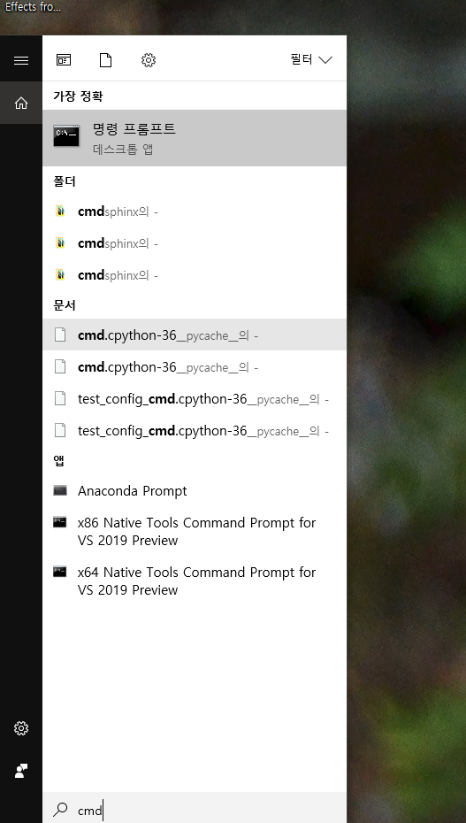
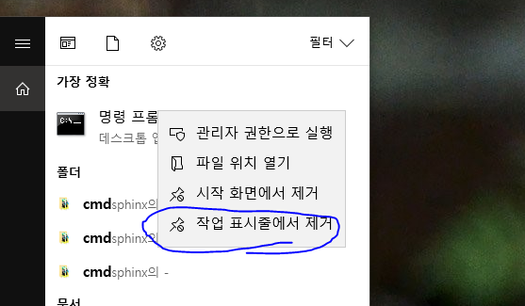

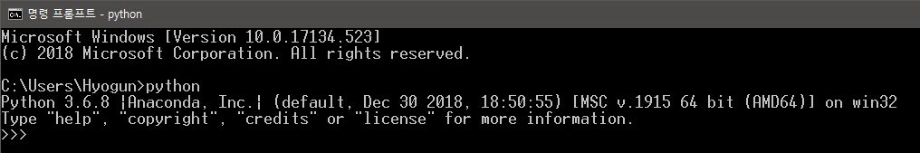

파이썬 실행하기
잠깐!!
Windows
macOS

Slide 3
if문

Slide 4
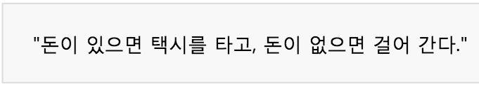
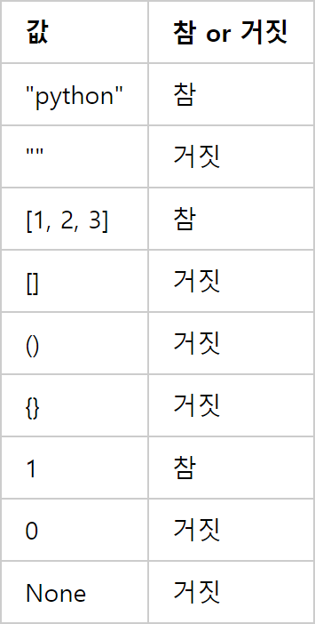
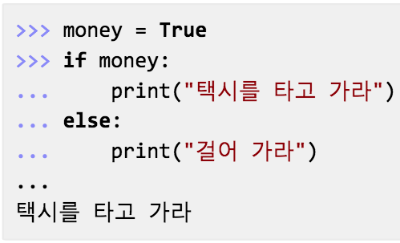
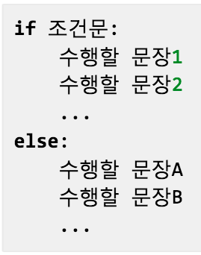
if문
if문
들여쓰기
조건문이란?
복잡한 조건문
in/not in
elif
조건부 표현식
while문
for문
if 절은 else 없이 사용할 수 있지만
else 절은 독립적으로 사용 불가!
중요하댓쥬?

Slide 5
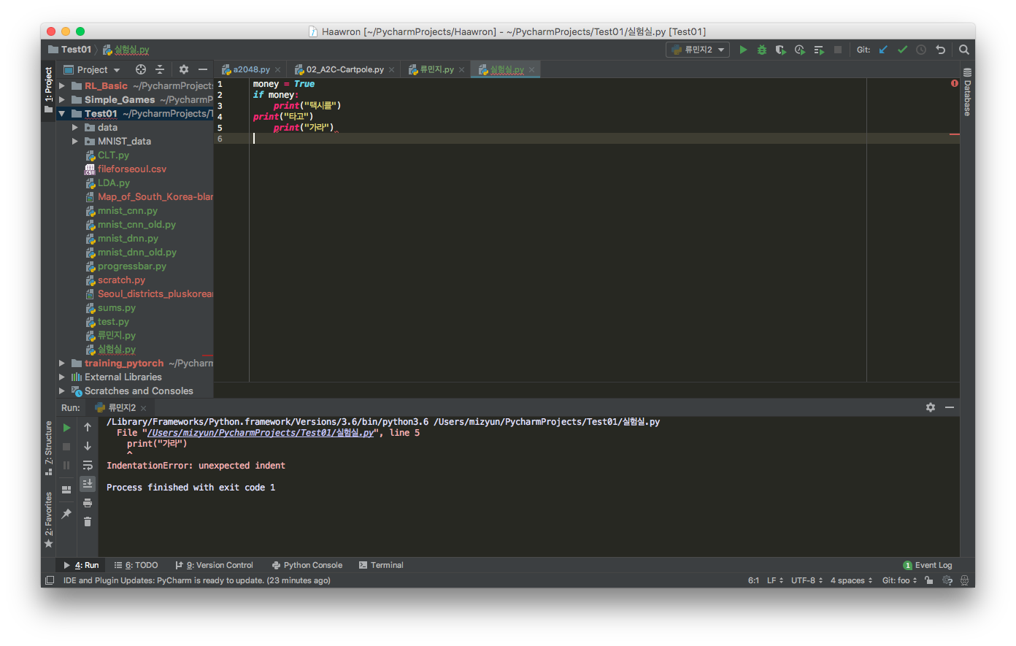
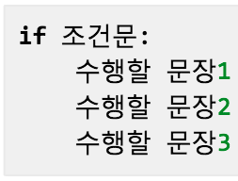
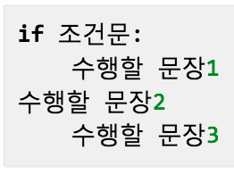
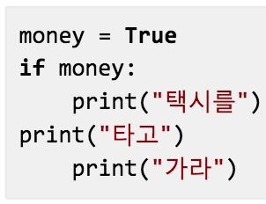
if문 : 들여쓰기
if문
들여쓰기
조건문이란?
복잡한 조건문
in/not in
elif
조건부 표현식
while문
for문
Error!

Slide 6

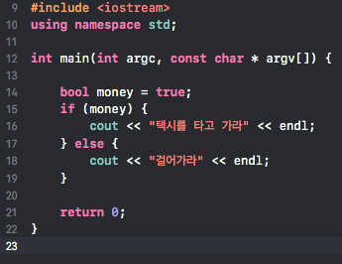
if문 : 들여쓰기
if문
들여쓰기
조건문이란?
복잡한 조건문
in/not in
elif
조건부 표현식
while문
for문
파이썬은 난잡한 괄호 대신 indent로 코드 블럭을 표현!
Python
indent는 tab이나 공백 4개로 표현하는데 혼용해서 쓰면 매우 불편하기 때문에 요새는 그냥 공백 4개로 쓰고 있음. indent를 tab으로 하면 오류를 내는 에디터도 있고 파이참에서는 indent할 때 tab을 입력하면 자동으로 공백 4개가 입력이 됨.
C++

Slide 7
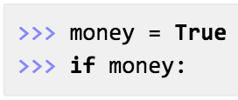
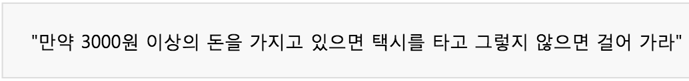
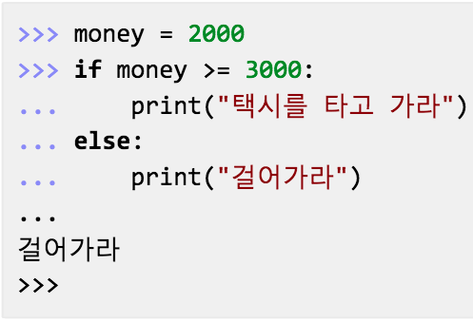
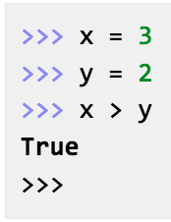
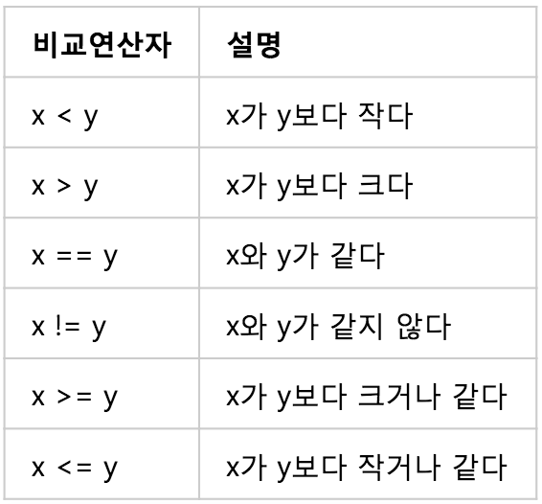
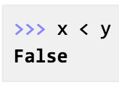
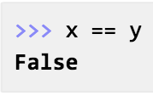
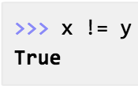
if문 : 조건문이란?
if문
들여쓰기
조건문이란?
복잡한 조건문
in/not in
elif
조건부 표현식
while문
for문
조건문이란? : 참/거짓을 판단하는 문장
위 예제에서는 money가 조건문
조건문에 쓸 수 있는 문장들

Slide 8
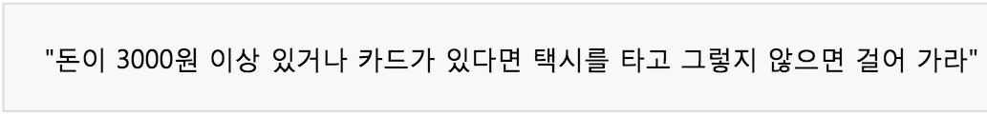
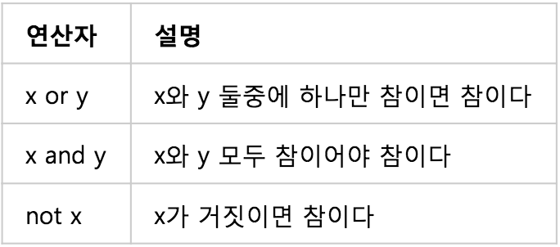
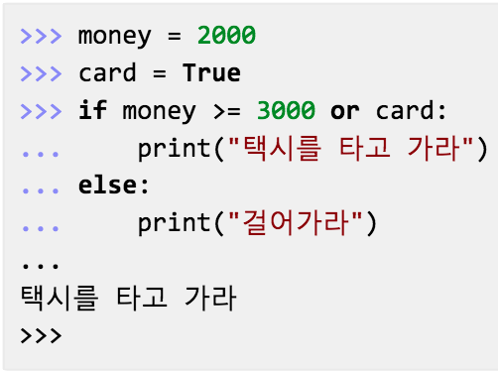
if문 : 복잡한 조건문
if문
들여쓰기
조건문이란?
복잡한 조건문
in/not in
elif
조건부 표현식
while문
for문
bool 값의 연산으로 구현 가능

Slide 9
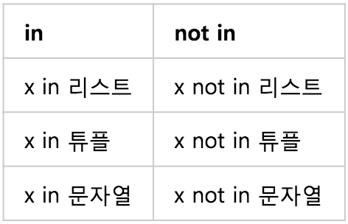
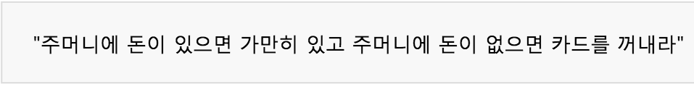
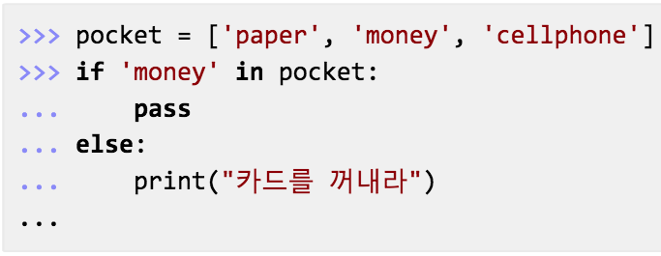
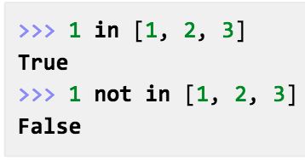
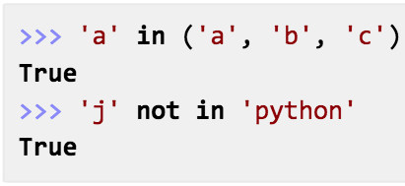
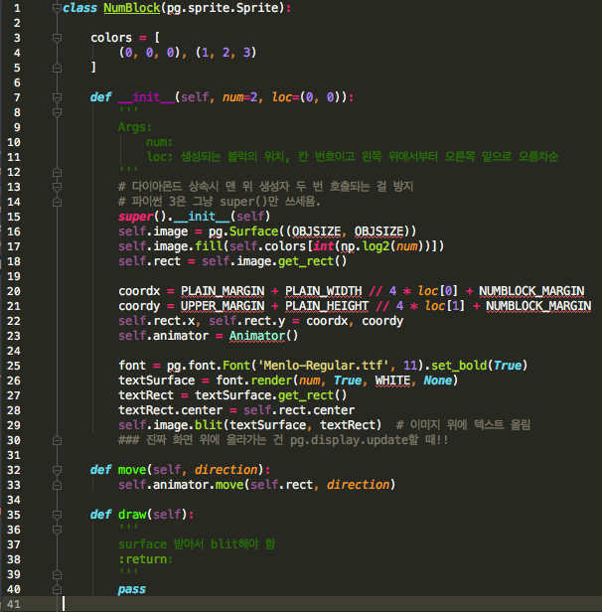
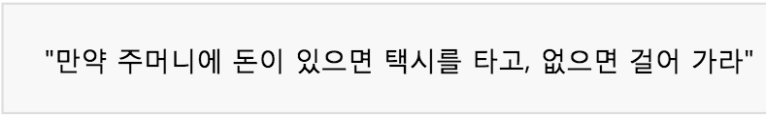
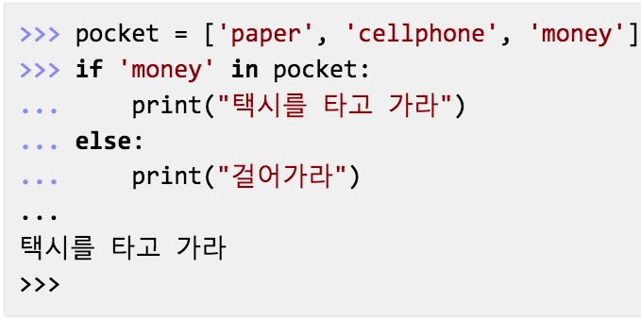
if문 : in/not in
if문
들여쓰기
조건문이란?
복잡한 조건문
in/not in
elif
조건부 표현식
while문
for문
조건을 만족했을 때 아무것도 안 하고 싶다면?
pass 사용!
x in iterable : x가 안에 있나?
x not in iterable : x가 안에 없나?
pass는 이렇게도 씁니다.
할 일만 써놓고 코드는 나중에!

Slide 10
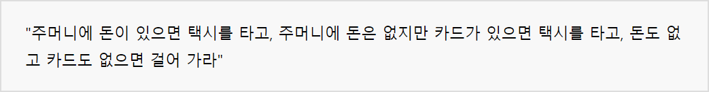
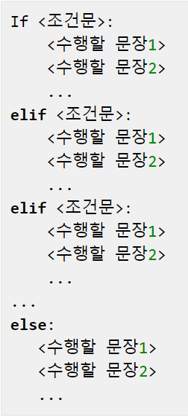
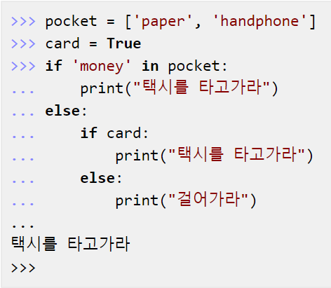
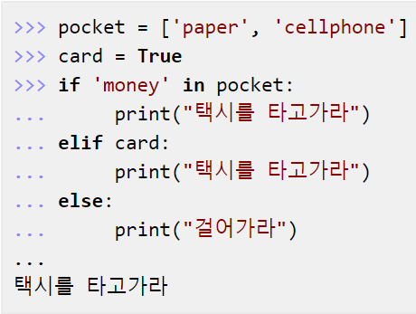
if문 : elif
if문
들여쓰기
조건문이란?
복잡한 조건문
in/not in
elif
조건부 표현식
while문
for문
가독성 ㅎㅌㅊ;
else if의 줄임말
뒤에 꼭 else 절이 붙어야 함!

Slide 11
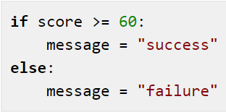
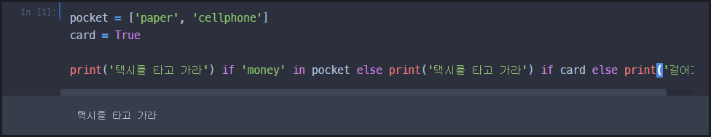
if문 : 조건부 표현식
if문
들여쓰기
조건문이란?
복잡한 조건문
in/not in
elif
조건부 표현식
while문
for문
문장이 짧을 경우 가독성 매우 좋아짐
Pythonic 하게 짰다 (파이썬 스럽게 짰다!)

Slide 12
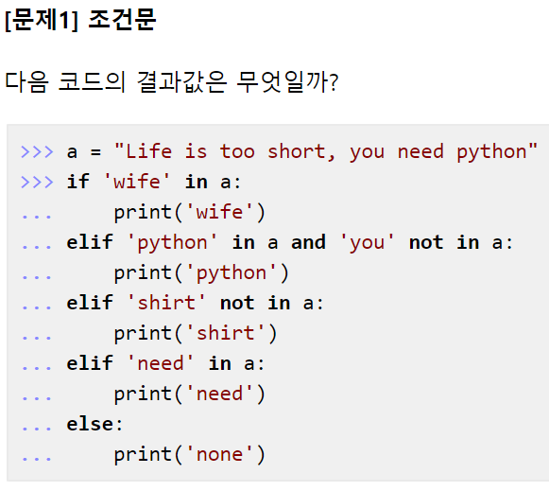
연습문제 #1

Slide 13
while문
여기부터 꿀잼

Slide 14
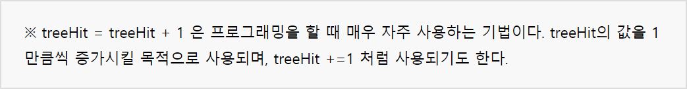
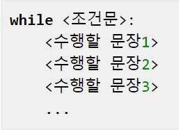
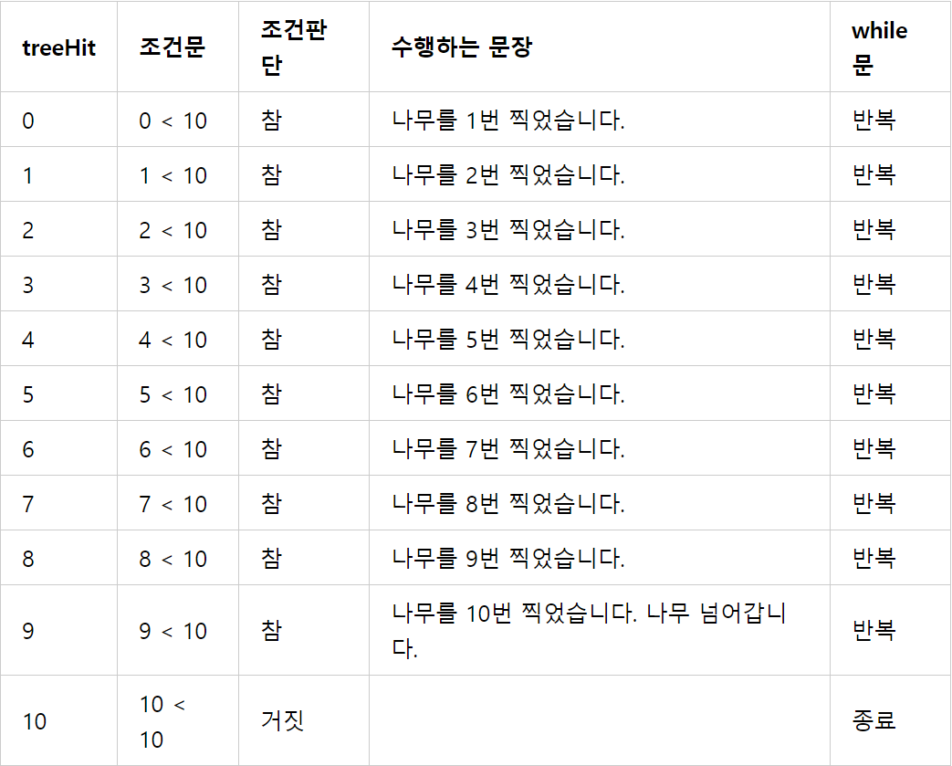
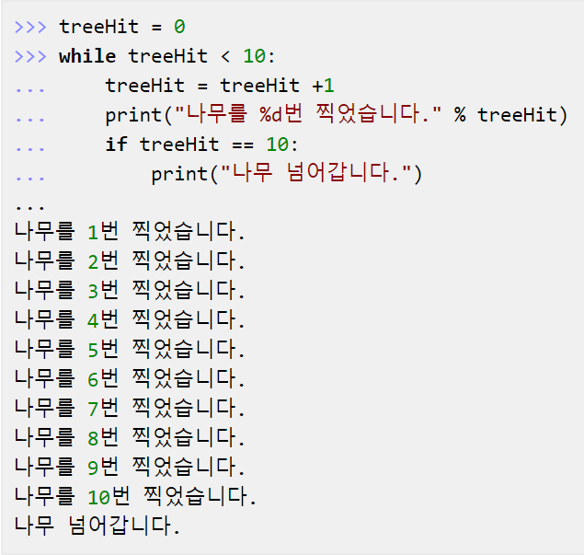
while문
if문
while문
만들기
루프 탈출하기
루프 되돌아가기
무한 루프
for문
기본구조

Slide 15
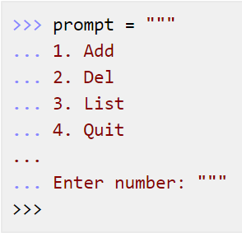
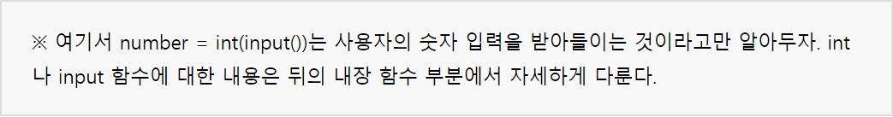
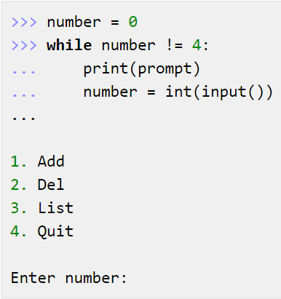
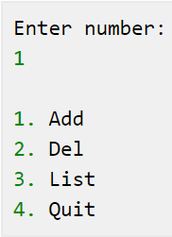
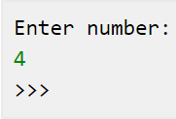
while문 : 만들기
if문
while문
만들기
루프 탈출하기
루프 되돌아가기
무한 루프
for문
정수형 (int)

Slide 16
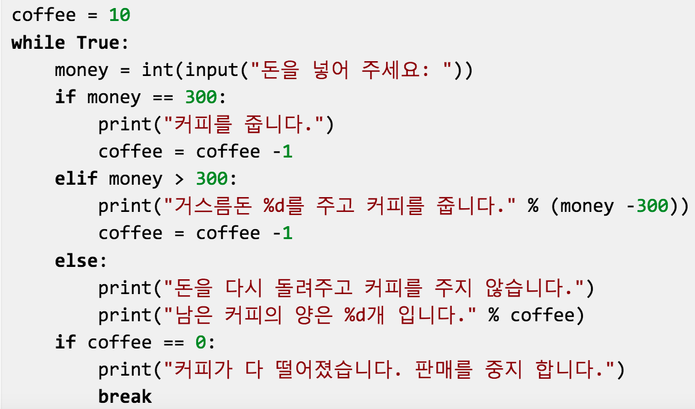
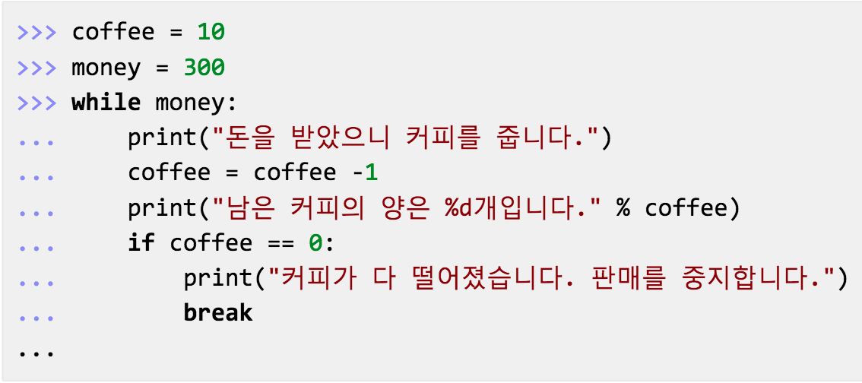
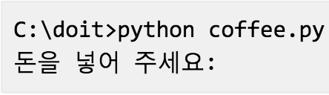
while문 : 루프 탈출하기
if문
while문
만들기
루프 탈출하기
루프 되돌아가기
무한 루프
for문
커피가 다 떨어지면 판매를 중단하는 자판기
좀 더 그럴듯하게 만들어보자
break 사용!
여러 숫자들을 넣어보고 테스트 해보자

Slide 17

while문 : 루프 되돌아가기
if문
while문
만들기
루프 탈출하기
루프 되돌아가기
무한 루프
for문
아~ 홀수만 출력하고 싶다
continue 사용!
a 를 1 올린다음
짝수면 루프 처음으로 되돌아가고
홀수면 출력
break는 루프 전체를 종료시키지만
continue는 루프를 한 번만 생략한다

Slide 18


while문 : 무한 루프
if문
while문
만들기
루프 탈출하기
루프 되돌아가기
무한 루프
for문
컴퓨터를 괴롭혀 봅시다.
기본 구조
이렇게 짜는 경우는 거의 없습니다.
if/elif/else, break/continue를 이용하세요!

Slide 19

연습문제 #2

Slide 20

연습문제 #3

Slide 21

연습문제 #4

Slide 22
for문
섬세한 제어가 가능한 while문

Slide 23



for문
if문
while문
for문
응용
for문과 continue
range
list comprehension
기본 구조
자주 쓰이는 형태
한 번에 두 개씩 받기

Slide 24



for문
if문
while문
for문
응용
for문과 continue
range
list comprehension
응용 해봅시다

Slide 25


for문 : for문과 continue
if문
while문
for문
응용
for문과 continue
range
list comprehension
60점 이상 합격! continue를 이용해 만들어 봅시다.

Slide 26






for문 : range
if문
while문
for문
응용
for문과 continue
range
list comprehension
저번에 배웠던 dict_keys처럼 인덱싱은 안되지만 for문에서는 쓸 수 있음
1~10 다 더하기
별로 pythonic하진 않음
1부터 10까지 출력하려면?
19단 도전!
뭔가 불편해 보이지만 코딩할 때는 이 방법이 더 편합니다.

Slide 27







for문 : List Comprehension
★ ★ ★ ★ ★
if문
while문
for문
응용
for문과 continue
range
list comprehension
3배도 하고 짝수만 넣고 싶다
a의 각 원소를 3배 한 list를 만들고 싶다
할 일이 쓸 데 없이 좀 많아 보인다…
파이썬은 for 문을 []안에 넣을 수 있음
list comprehension with if/else
Pythonic Way
else 쓸 때는 if, else가 반드시 for 앞으로 와야 함!!

Slide 28

연습문제 #5

Slide 29

연습문제 #6

Slide 30

연습문제 #7

Slide 31
왜 파이썬?
어디에? 어떻게?

